Slide 1



TECNOLÓGICO NACIONAL DE MÉXICO
INSTITUTO TECNOLÓGICO DE FRONTERA COMALAPA
NOMBRE DE LA MATERIA
Lenguajes y autómatas II
NOMBRE DEL ESTUDIANTE
EDDI URIEL CASTILLO SÁNCHEZ
CARRERA
INGENIERÍA EN SISTEMAS COMPUTACIONALES
SEMESTRE
SÉPTIMO SEMESTRE
NOMBRE DEL DOCENTE
ING, Javier Francisco Mingo Velazquez
NOMBRE DEL TRABAJO
Actividad 1.3 Banco de ejercicios – Análisis semántico
LUGAR Y FECHA
FRONTERA COMALAPA, CHIAPAS A 23 AGOSTO DEL 2026

Slide 2
Introducción
El presente banco reúne siete ejercicios prácticos de análisis semántico, resueltos con el compilador didáctico en Java "Analizador Semántico" desarrollado previamente, que permite declarar variables, evaluar expresiones aritméticas y visualizar cada etapa del análisis; cada ejercicio se centra en uno de los subtemas de esta fase del compilador —árboles de expresión, acciones semánticas, comprobación de tipos, pila semántica, esquema de traducción, tabla de símbolos y direcciones, y manejo de errores semánticos—, mostrando el código fuente evaluado, la salida generada por la herramienta y una breve explicación de lo que dicho resultado demuestra.
Analizador Semántico — Compilador Didáctico en Java
2

Slide 3
Justificación
Resolver un banco de ejercicios centrado en cada subtema del análisis semántico permite reforzar por separado conceptos que, al construir un compilador, suelen abordarse en conjunto; distinguir la construcción de árboles de expresión, las acciones semánticas de cada producción, la verificación de tipos, el uso de una pila semántica, la generación del esquema de traducción, el llenado de la tabla de símbolos y direcciones, y el manejo de errores semánticos, ayuda a identificar con claridad la responsabilidad de cada etapa y a comprobar, con ejemplos concretos, cómo el analizador tiene éxito o falla ante distintas entradas.
Analizador Semántico — Compilador Didáctico en Java
3

Slide 4
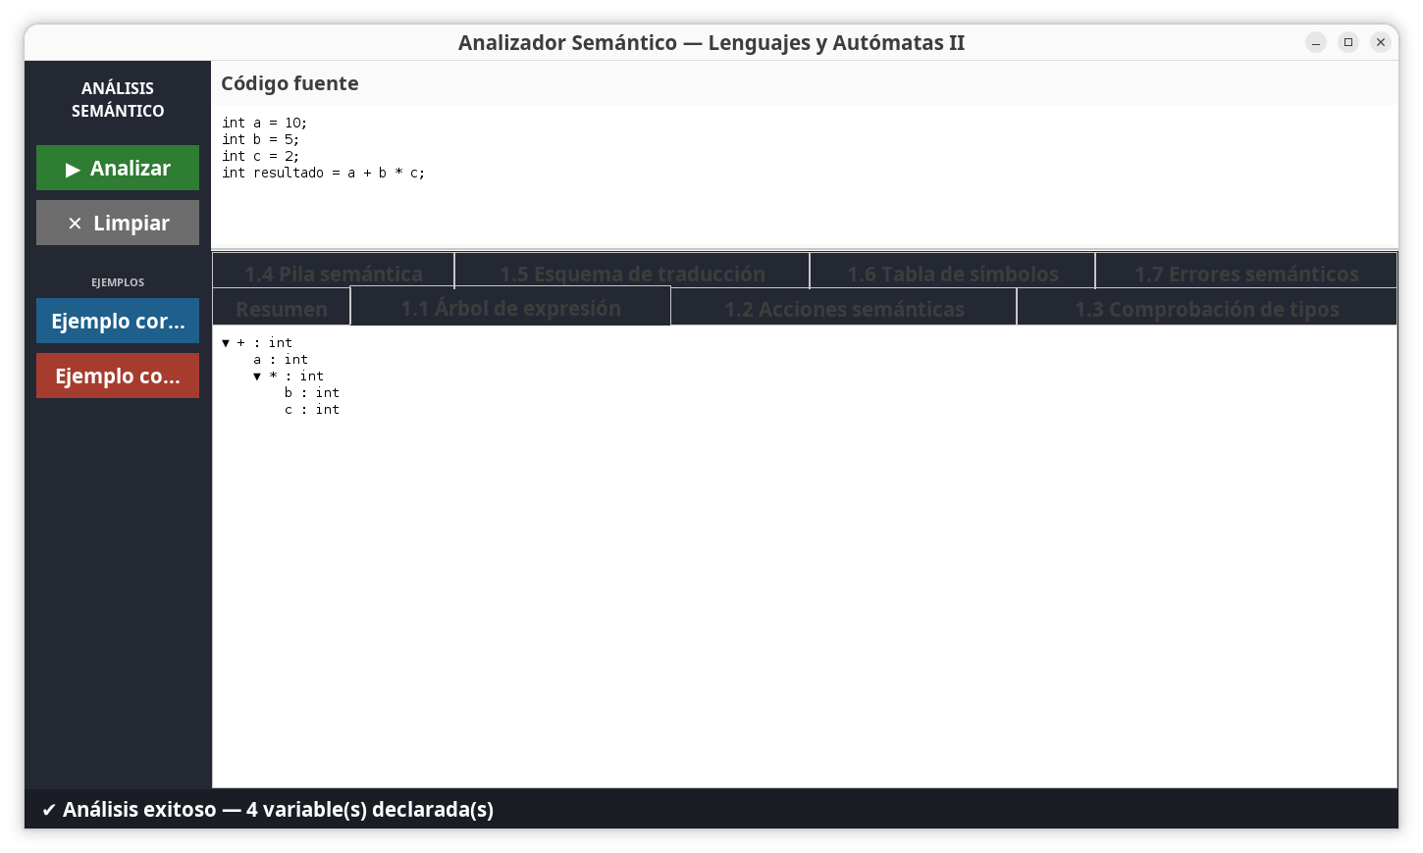
Ejercicio 1.1. Árbol de expresión
Con el código int a = 10; int b = 5; int c = 2; int resultado = a + b * c;, la pestaña “Árbol de expresión” construye el árbol anotado de la expresión: la raíz es el nodo ‘+’ (tipo int), con ‘a’ como operando izquierdo y, como subárbol derecho, el nodo ‘*’ que agrupa a ‘b’ y ‘c’; cada nodo se anota con su tipo, mostrando que el árbol respeta la precedencia del operador de multiplicación sobre la suma.
Analizador Semántico — Compilador Didáctico en Java
5

Slide 5
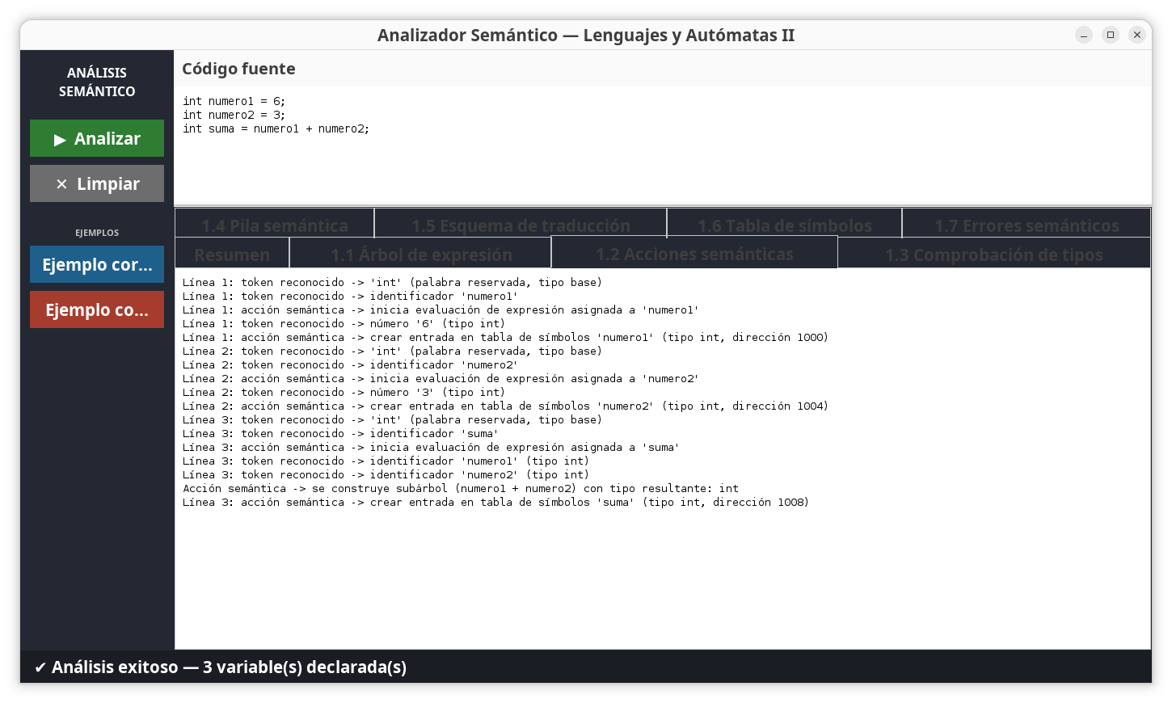
Ejercicio 1.2. Acciones semánticas de un analizador sintáctico
Con el código int numero1 = 6; int numero2 = 3; int suma = numero1 + numero2;, la pestaña “Acciones semánticas” muestra, línea por línea, cada acción que ejecuta el analizador conforme reconoce los tokens: registra el tipo base, crea la entrada correspondiente en la tabla de símbolos con su dirección de memoria, y al llegar a la expresión de la línea 3 construye el subárbol ‘numero1 + numero2’ determinando su tipo resultante (int) antes de registrar la variable ‘suma’.
Analizador Semántico — Compilador Didáctico en Java
6

Slide 6


Ejercicio 1.3. Comprobación de tipos en expresiones
La pestaña “Comprobación de tipos” valida, operando por operando, que los tipos sean compatibles antes de aceptar cada operación. A la izquierda, el analizador marca la variable ‘z’ como tipo indefinido por no haberse declarado, propaga ese error a las operaciones ‘b * z’ y ‘a + b * z’ (que quedan como no verificables), y además detecta que ‘a / 0’ tiene tipos válidos (int, int) pero un divisor igual a cero, reportando en total 3 errores semánticos. A la derecha, con int a = 20; int b = 5; int resultado = a / b;, ambos operandos son de tipo int y compatibles entre sí, por lo que la operación se acepta y el resultado se tipifica también como int, confirmando un análisis exitoso.
Analizador Semántico — Compilador Didáctico en Java
7

Slide 7
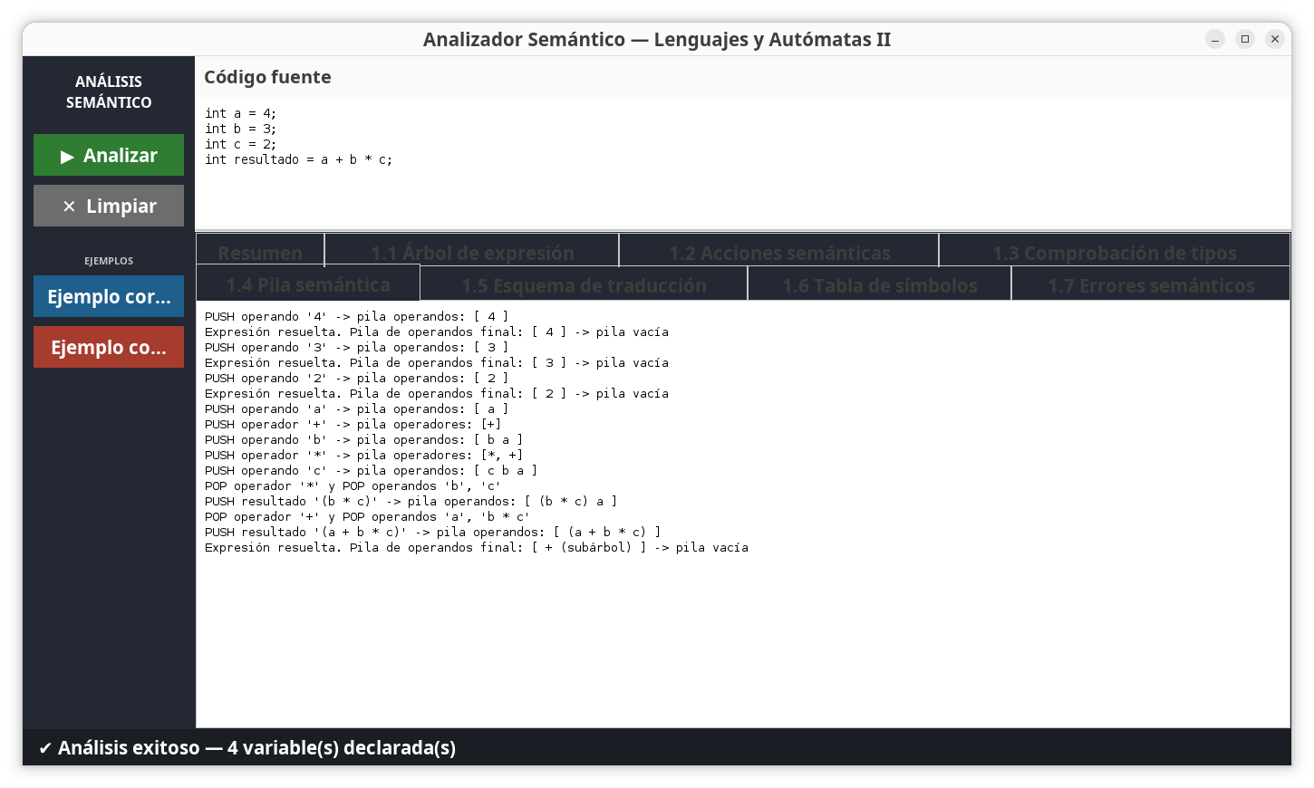
Ejercicio 1.4. Pila semántica en un analizador sintáctico
Con el código int a = 4; int b = 3; int c = 2; int resultado = a + b * c;, la pestaña “Pila semántica” traza cómo se apilan operandos y operadores conforme se leen: al encontrar el operador ‘*’ se resuelve primero por su mayor precedencia, haciendo POP de ‘b’ y ‘c’ y apilando el subresultado ‘(b * c)’; después se hace POP de ‘a’ y de ese subresultado con el operador ‘+’, dejando la pila de operandos vacía y confirmando que la expresión se resolvió respetando la precedencia de operadores.
Analizador Semántico — Compilador Didáctico en Java
8

Slide 8
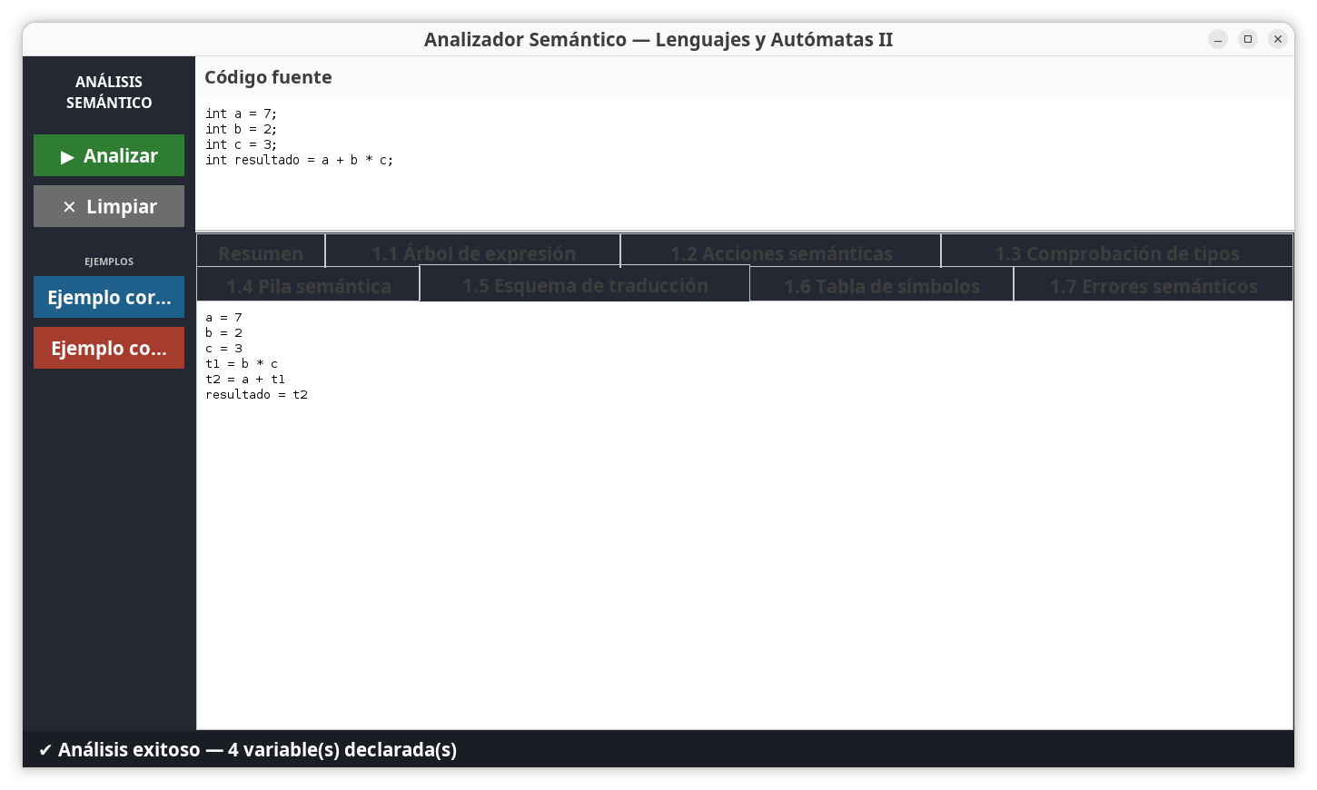
Ejercicio 1.5. Esquema de traducción
Con el código int a = 7; int b = 2; int c = 3; int resultado = a + b * c;, la pestaña “Esquema de traducción” genera el código de tres direcciones equivalente: primero asigna las literales a, b y c; luego crea la temporal t1 = b * c para resolver la multiplicación, después t2 = a + t1 para la suma, y finalmente resultado = t2; el esquema descompone así la expresión completa en instrucciones elementales que respetan el orden de evaluación.
Analizador Semántico — Compilador Didáctico en Java
9

Slide 9
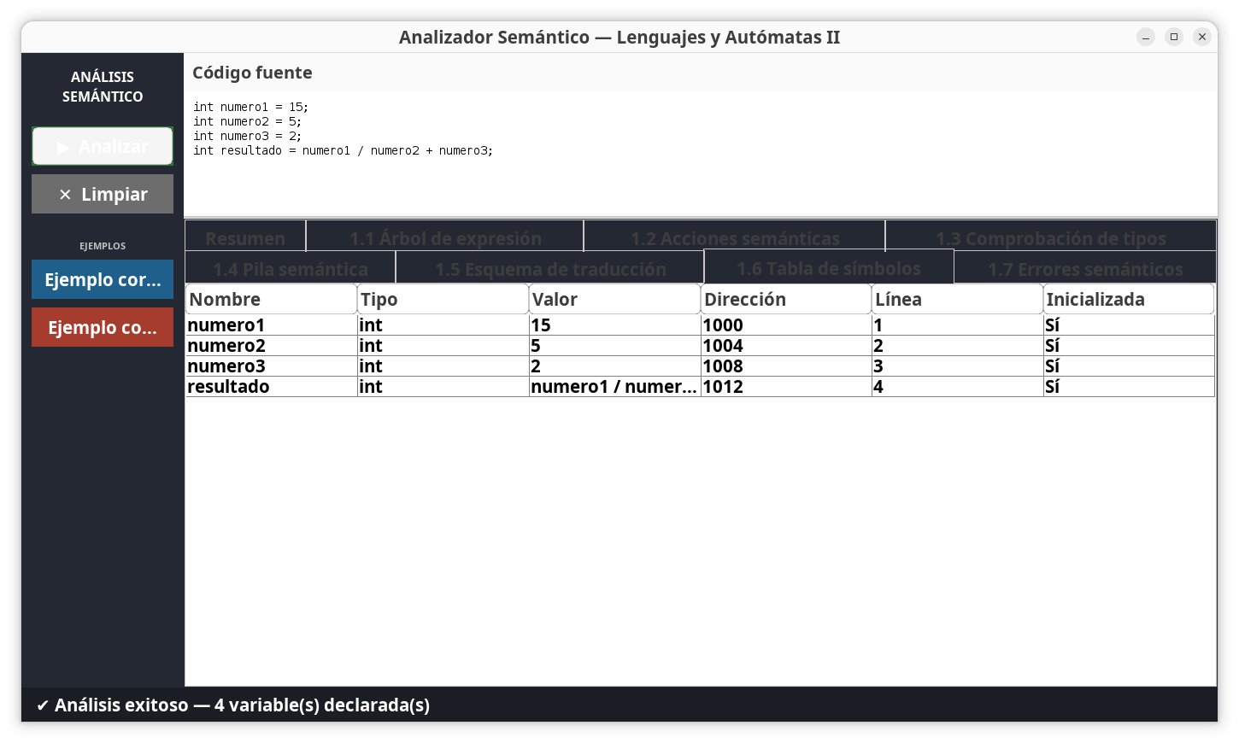
Ejercicio 1.6. Generación de la tabla de símbolos y tabla de direcciones
Con el código int numero1 = 15; int numero2 = 5; int numero3 = 2; int resultado = numero1 / numero2 + numero3;, la pestaña “Tabla de símbolos” muestra, para cada variable declarada, su tipo, valor (o expresión asignada), dirección de memoria asignada en incrementos de 4 bytes (1000, 1004, 1008, 1012), la línea de declaración y si fue inicializada; esta tabla es la base para las etapas posteriores del compilador, como la generación y optimización de código.
Analizador Semántico — Compilador Didáctico en Java
10

Slide 10
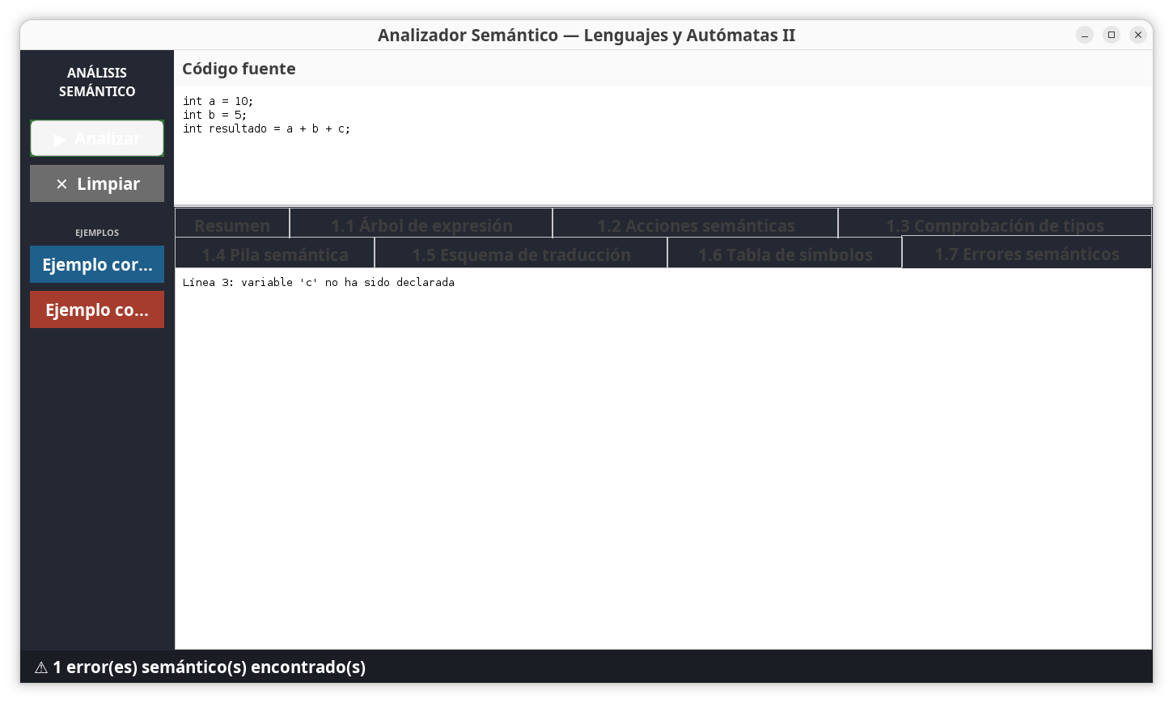
Ejercicio 1.7. Manejo de errores semánticos
Con el código int a = 10; int b = 5; int resultado = a + b + c;, el analizador reporta en la línea 3 que la variable ‘c’ no ha sido declarada, identificando el error con su número de línea exacto; este comportamiento confirma que el manejo de errores semánticos localiza y describe cada falla (variables no declaradas, redeclaradas, incompatibilidades de tipo o divisiones entre cero) sin necesidad de detener por completo la ejecución del programa.
Analizador Semántico — Compilador Didáctico en Java
11

Slide 11
Conclusión
Se concluye que este banco de ejercicios permitió comprender, de forma individual y aplicada, cada una de las etapas que conforman el análisis semántico dentro de un compilador: la construcción de árboles de expresión, las acciones semánticas asociadas a cada producción, la comprobación de tipos, el funcionamiento de una pila semántica, la generación de un esquema de traducción, el llenado de la tabla de símbolos y direcciones, y el manejo de errores semánticos; al resolver cada ejercicio con el mismo analizador desarrollado en Java se comprobó, con ejemplos concretos, cómo se relacionan estos subtemas entre sí y cómo su implementación conjunta da lugar a un compilador capaz de validar el sentido de un programa más allá de su estructura sintáctica.
Analizador Semántico — Compilador Didáctico en Java
12

